Slide 1

Le fauvisme

Slide 2
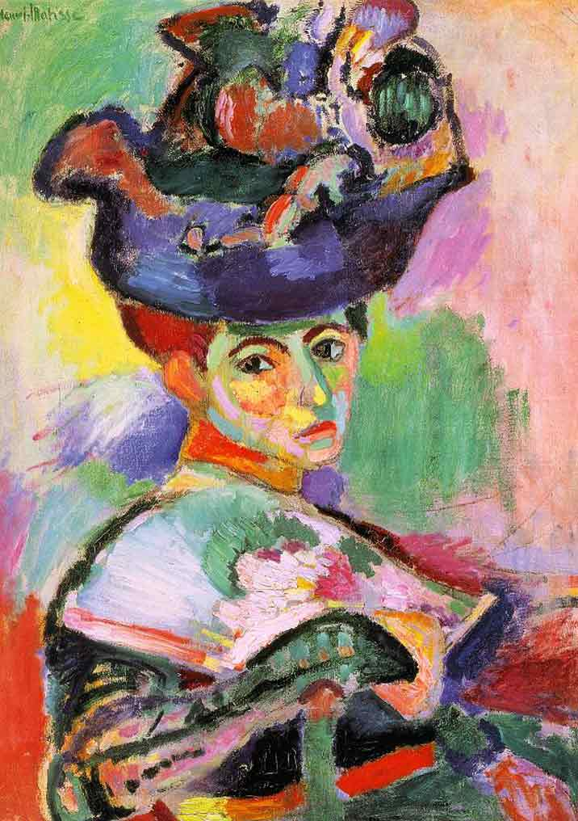
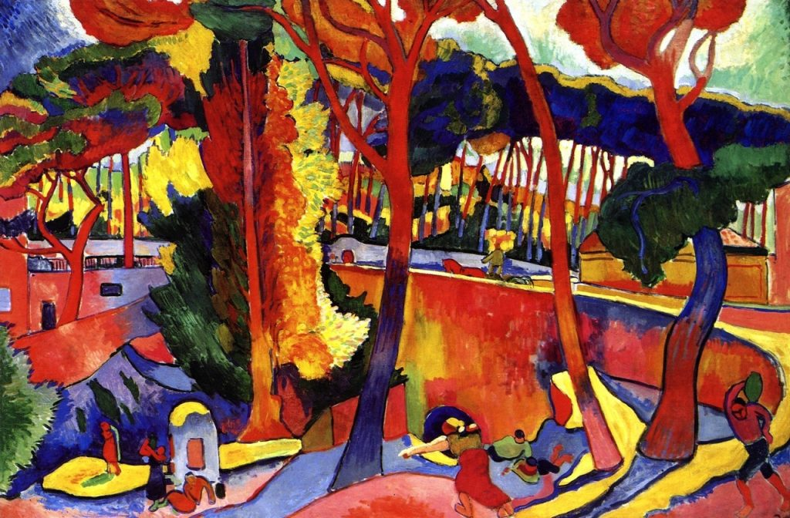
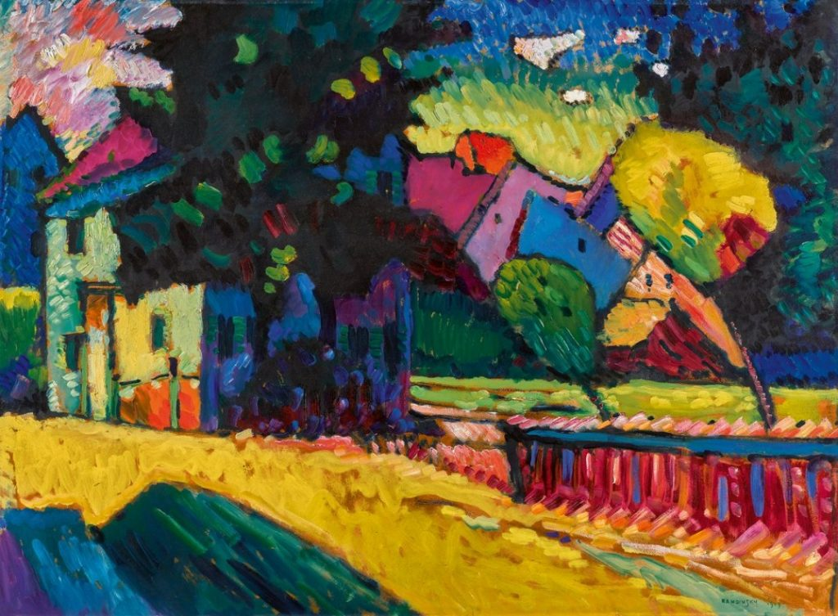
Similitudes?
André Derain, Route tournante, 1906
Henri Matisse, la femme au chapeau, 1905
Wassily Kandinsky, Paysage à la maison verte, 1909

Slide 3
Similitudes
Couleurs vives
Différentes touches de couleurs pures
Ambiance africaine et paysages d’océans
Les couleurs priment sur le dessin et la réalité : la couleur est plus importante

Slide 4
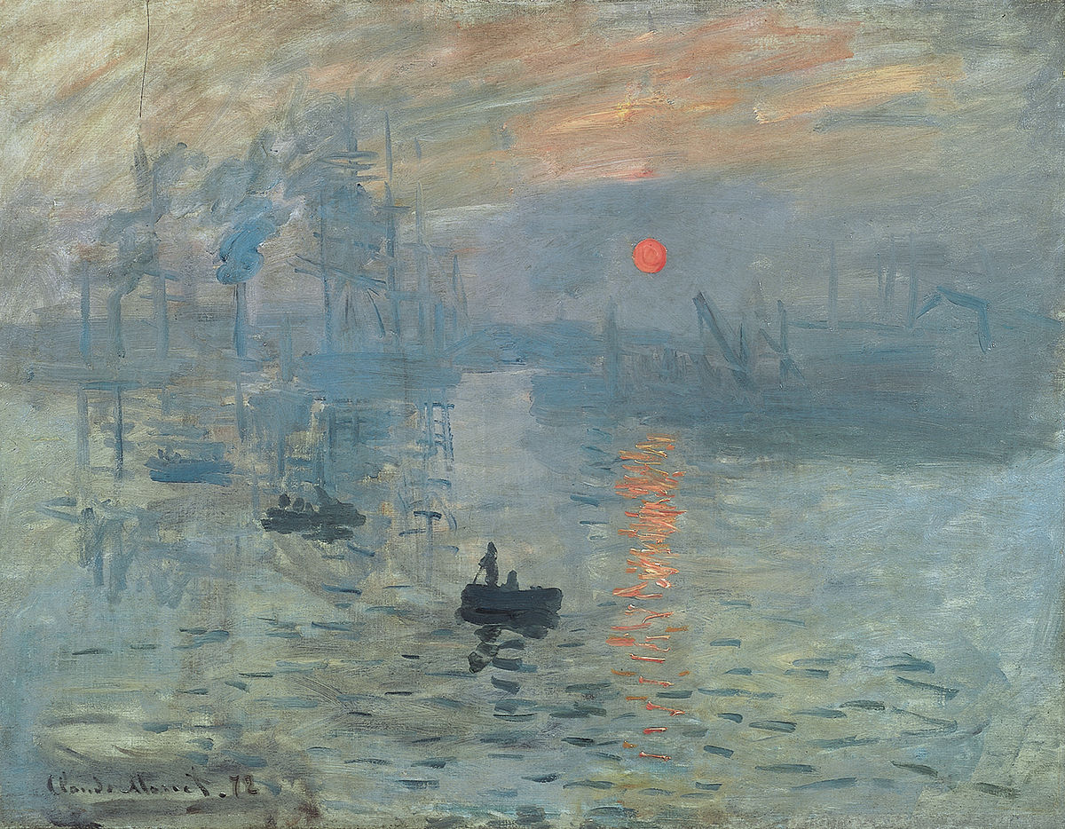
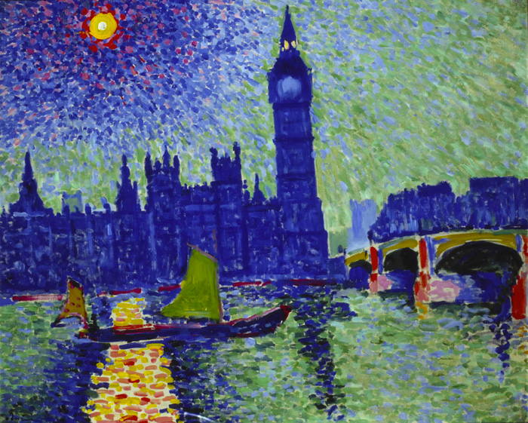
Différences?
Claude Monet, impression, soleil levant, 1872
André Derain, Big Ben, 1906

Slide 5
Différences
Le mouvement dit « impressionniste »
Tons clairs
Grande perspectives
Sujets souvent en mouvement.
Le mouvement dit « fauviste »
Couleurs vives (bleu, rouge, jaune…)
Peu de profondeur
Dessin au service de la couler

Slide 6
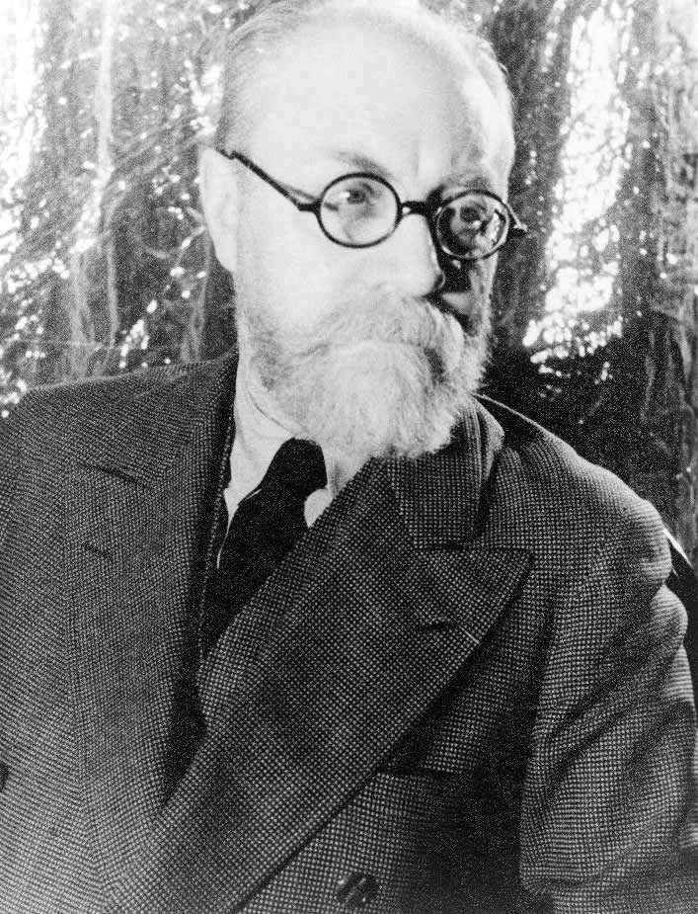
Le fauvisme et Matisse
Henri Matisse est l’un des premiers peintres à casser les codes de la peinture en utilisant les couleurs vives telles quelles sur la toile, en dénaturant le dessin.
Il souhaite ainsi créer volontairement une rupture avec ce qui était déjà connu, c’est-à-dire les impressionnistes. C’est ce qu’on appelle un « mouvement ».
Henri Matisse est donc le chef de file du mouvement appelé « fauvisme ». (mouvement français).
Henri Matisse (1869 -1954)

Slide 7
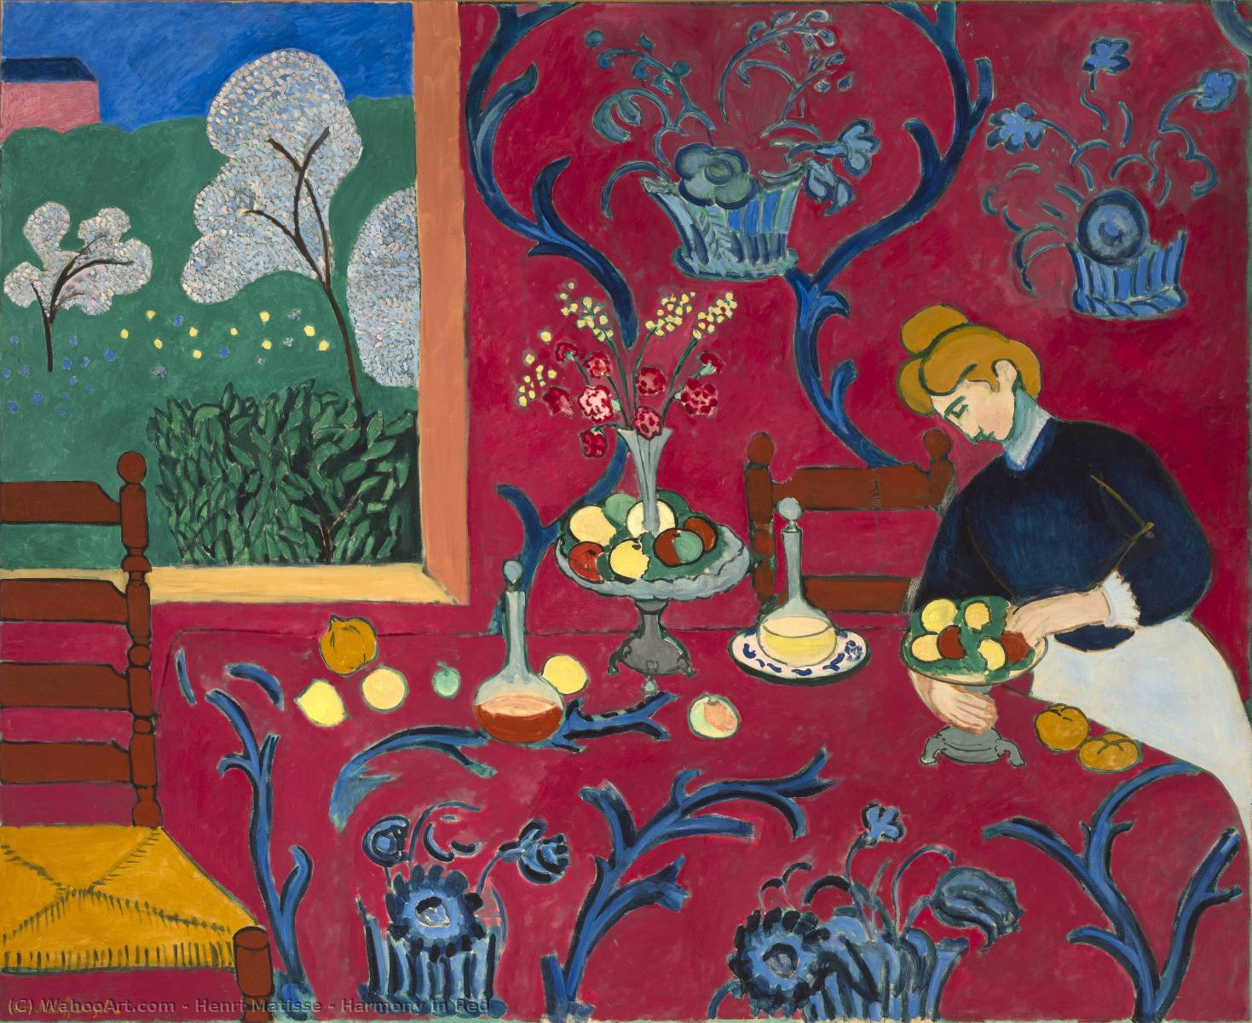
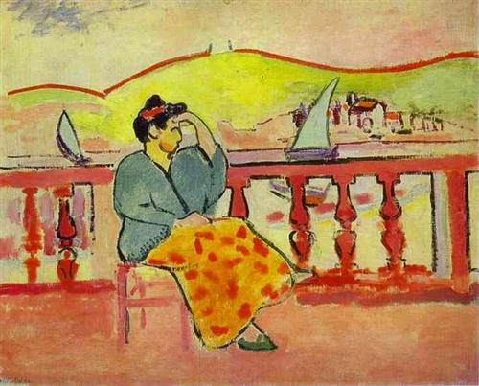
Quelques œuvres de Matisse
« Harmonie en Rouge »
« Regard éloigné »

